Slide 1
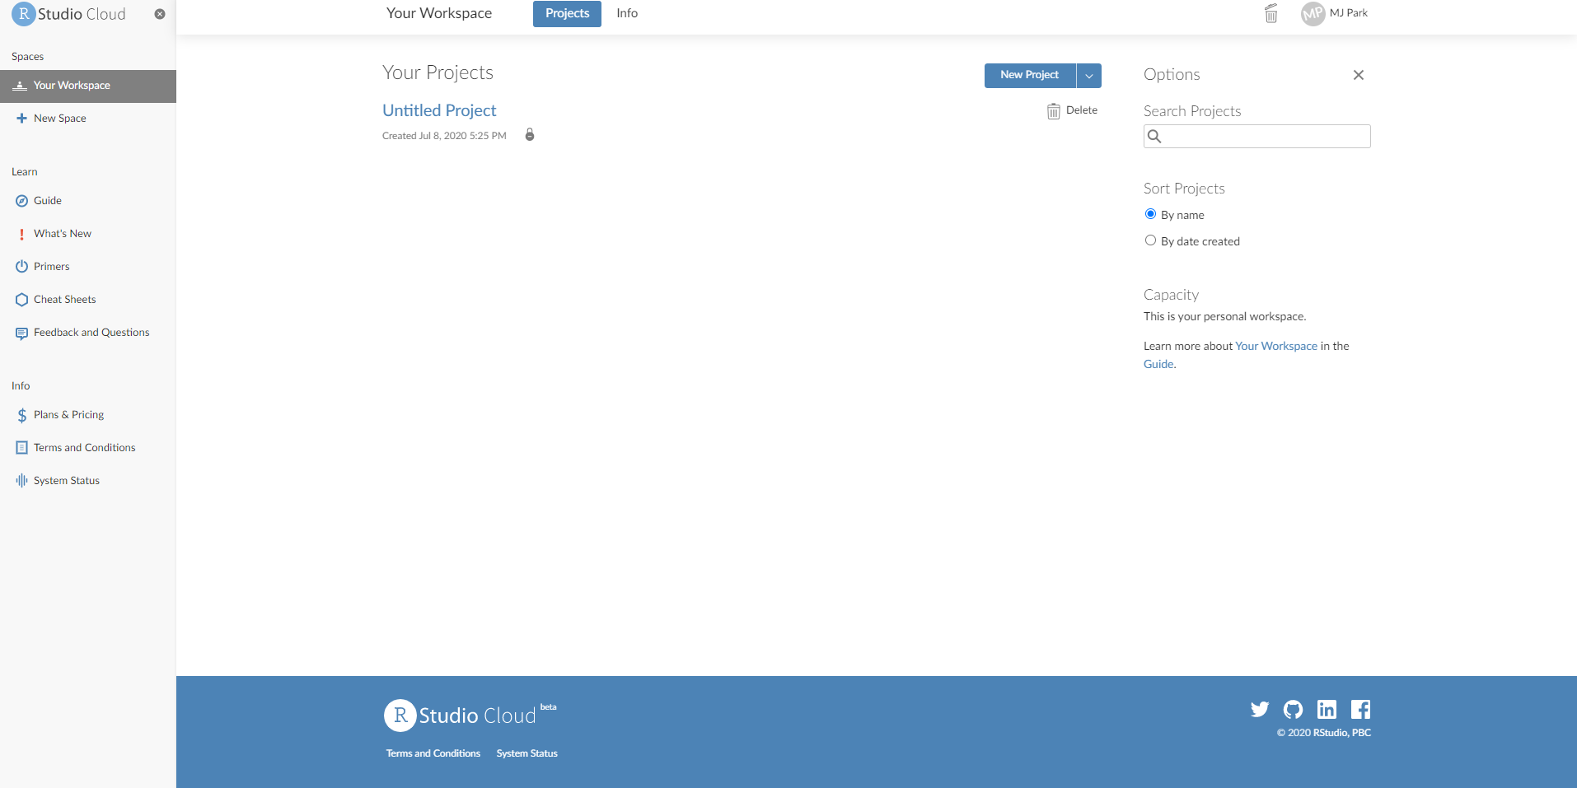
Rstuio Cloud 가입 (Email주소와 비번을 입력하여 가입한다.)
로그인 후 New Project를 클릭하면 새로운 작업창이 오픈된다.

Slide 2
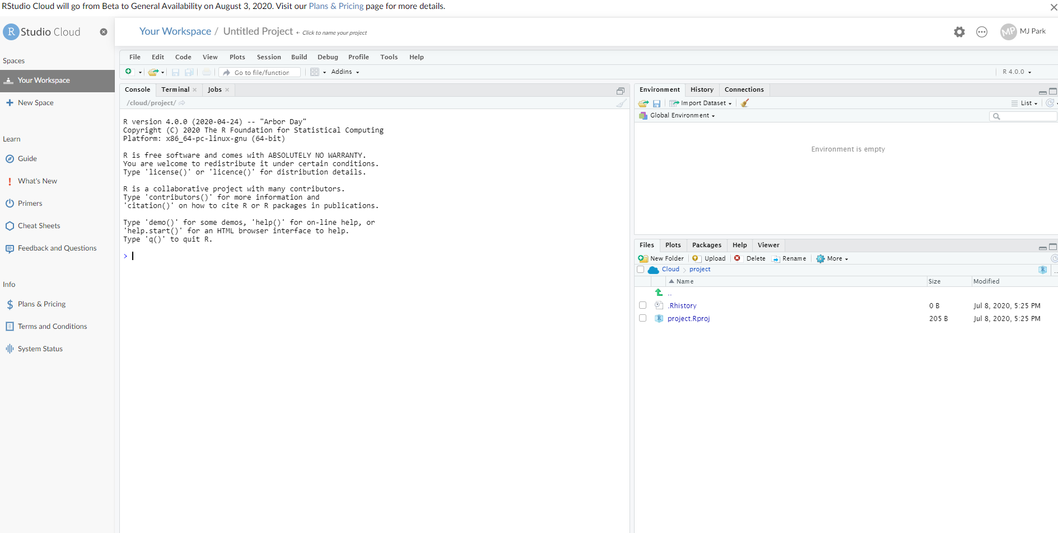
오프라인가 동일한 작업공간 생성
새로운 Script 생성됨
제공된 새로운 파일을 업로드

Slide 3
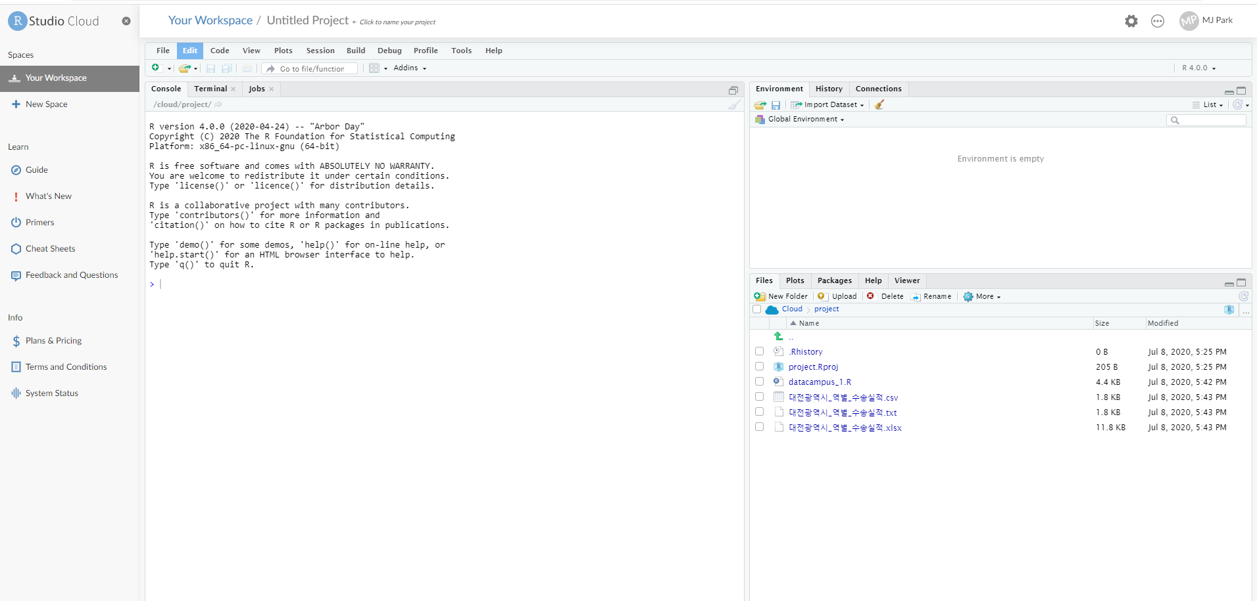
오프라인가 동일한 작업공간 생성
제공된 새로운 파일이 업로드됨

Slide 4
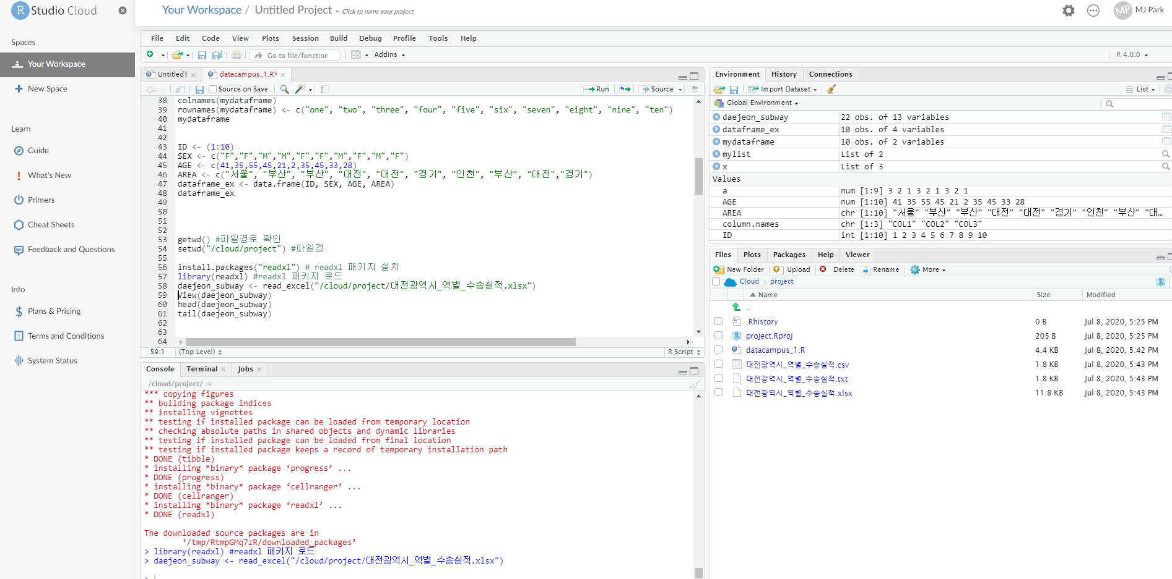
작업공간확인
작업공간에 있는 엑셀 파일 불러오기

